Slide 1
Fracción con potencia de 10 en recta numérica.
Matemáticas.

Slide 2
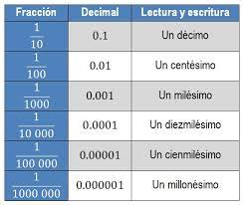
Lunes 23 de mayo del 2022 Continuación del tema 5 de fracciones

Slide 3
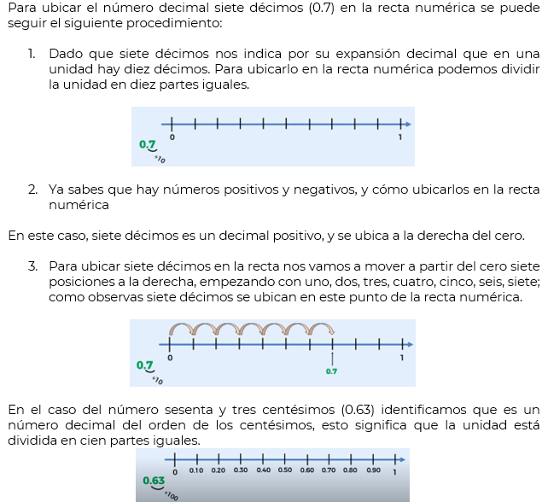
Recuerda que el tema debes
de terminar de copiarlo en tu libreta.

Slide 4
Actividad 6
Representa las siguientes fracciones en recta numérica y pasalas a decimal.
$\frac{8}{10}$ 2. $\frac{65}{100}$ 3. $\frac{784}{1000}$
4. $\frac{6}{10}$ 5. $\frac{84}{100}$

Slide 5
Recuerda que debes realizar tu actividad en tu libreta y tus rectas numéricas con color y y regla.

